Slide 1

2020 YILI
YGG SUNUMU
SAĞLIK BİLİMLERİ FAKÜLTESİ
HEMŞİRELİK BÖLÜMÜ SÜRECİ
29/01/2021

Slide 2
SWOT ANALİZİ
GÜÇLÜ/ZAYIF/FIRSAT/TEHDİT TANIMI
GÜÇLÜ YÖNLER | DURUMU
G1 Tüm akademik kadronun hemşirelik bölümü mezunu olması | ☺ (Hala Güçlü Yön)
G2 Üniversitesinin fizikisel koşullarının (ofis, derslik vb.) yeterli olması | ☺ (Hala Güçlü Yön)
G3 Alanında deneyimli ve donanımlı bir akademik kadroya sahip olması, | ☺ (Hala Güçlü yön)
G4 Öğrencilerin klinik eğitimlerini destekleyecek uygulama alanlarının sayı ve nitelik olarak yeterli olması | ☺ (Hala Güçlü yön)
G5 Aktif öğrenci katılımlı öğrenme yöntemlerinin kullanılması | ☺ (Hala Güçlü yön)
G6 Öğretim elemanlarının ekip içi iletişiminin güçlü olması | ☺ (Hala Güçlü yön)
G7 Müfredatta öğrencilerin kişisel ve mesleki gelişimlerine katkı sağlayacak seçmeli derslerin bulunması | ☺ (Hala Güçlü yön)
G8 Bölüm öğretim elemanlarının farklı kurum ve kuruluşlarda eğitim ve mesleki deneyime sahip olması, | ☺ (Hala Güçlü yön)

Slide 3
SWOT ANALİZİ
GÜÇLÜ/ZAYIF/FIRSAT/TEHDİT TANIMI
GÜÇLÜ YÖNLER | DURUMU
G9 Etkili öğrenci danışmanlığı bulunması | ☺ (Hala Güçlü Yön)
G10 Eğitimi geliştirmeye istekli, inançlı, rekabetçi, genç ve motivasyonu yüksek öğretim elemanlarına sahip olmak | ☺ (Hala Güçlü Yön)
G11 Bölümün bütçe anlamında üniversite tarafından yeterince destekleniyor olması | ☺ (Hala Güçlü yön)
G12 Bölümünün üniversite kampüsünün içinde yer almasına bağlı kampüsün bütün imkanlarından yararlanma olanağının fazla olması | ☺ (Hala Güçlü yön)
G13 Müfredatta çeşitlilik, güncellik ve uygulamalı eğitime önem verilmesi, | ☺ (Hala Güçlü yön)
G14 Üniversitenin uzaktan eğitim olanakları ve alt yapısının yeterli olması | ☺ (Hala Güçlü yön)
G15 Bölüm başkanının hemşirelik bölümünden olması | ☺ (Hala Güçlü yön)
G16 Bölüm temel tıp derslerinin alana özgü öğretim üyeleri tarafından veriliyor olması | ☺ (Hala Güçlü yön)

Slide 4
SWOT ANALİZİ
GÜÇLÜ/ZAYIF/FIRSAT/TEHDİT TANIMI
ZAYIF YÖNLER | DURUMU
Z1 Uygulama alanı olarak üniversitenin kendisine ait bir hastanesinin olmaması | ☹ Hala zayıf yön
Z2 Öğretim elemanı sayısı yetersizliğine bağlı olarak iş yükü yoğunluğu nedeniyle akademik çalışma, yayın yapma ve bilimsel faaliyetler için yeterli zamanın olmaması, | ☹ Hala zayıf yön
Z3 Bölüm akademik kadrosunda profesör ve doçent ünvanına sahip öğretim üyesi sayısının az olması | ☹ Hala zayıf yön
Z4 Hastane ve saha uygulamaları için protokollerin hazırlık aşamasında olması | ☹ Hala zayıf yön
Z5 Beceri laboratuvarların kuruluş aşamasında olması, | ☹ Hala zayıf yön
Z6 Henüz bölümün ulusal ve uluslararası değişim programlarının bulunmaması (erasmus, farabi, mevlana)için anlaşmaların hazırlık aşamasında olması | ☹ Hala zayıf yön
Z7 Hemşirelik ana bilim dallarının olmaması | ☹ Hala zayıf yön

Slide 5
SWOT ANALİZİ
GÜÇLÜ/ZAYIF/FIRSAT/TEHDİT TANIMI
FIRSATLAR | DURUMU
F1 Üniversitenin eğitim ve öğretimin ISO 9001 kalite belgesi ile belgelendirilmiş olması | ☺ Hala fırsat
F2 Sağlık sektörün büyüme hızı ve sağlık insan gücüne olan ihtiyaç | ☺ Hala fırsat
F3 Üniversitenin Antalya ili içinde merkezi konumda olması | ☺ Hala fırsat
F4 Yaşlanan nüfus, kronik hastalıklar ve sağlık harcamalarının artışı ile birlikte sağlık hizmetine olan ihtiyacın giderek artması | ☺ Hala fırsat
F5 İl içinde uygulama yapılacak yeteri sayı ve nitelikte hastane bulunması | ☺ Hala fırsat
F6 Meslek örgütlerinin mesleğin gelişimine olan desteği, | ☺ Hala fırsat
F7 İkili işbirlikleri için il içerisinde köklü bir hemşirelik fakültesinin bulunması | ☺ Hala fırsat
F8 Kültürel çeşitilikle tanışma ve çalışma olanağı sağlaması yönü ile üniversitede öğrenim gören yabancı uyruklu öğrencilerin bulunması, | ☺ Hala fırsat
F9 Mezuniyet sonrası istihdam kolaylığı | ☺ Hala fırsat

Slide 6
SWOT ANALİZİ
GÜÇLÜ/ZAYIF/FIRSAT/TEHDİT TANIMI
TEHDİTLER | DURUMU
T1 Bölümün aday öğrenciler tarafından bilinirlik ve tanınırlığının yeterli düzeyde olmaması, | ☹ (Hala tehdit)
T2 Ülke genelinde hemşirelik bölümü sayısının fazla olması | ☹ (Hala tehdit)
T3 Mesleki ana dersler için alanında uzman hemşire öğretim üyesi sayısının yeterli olmaması | ☹ (Hala tehdit)
T4 Öğretim elemanlarının özel sektör üniversitelerini tercih etme oranlarının düşük olmasına bağlı donanımlı öğretim üyesi bulma zorluğu | ☹ (Hala tehdit)
T5 Hemşirelerin ücret politikalarındaki eşitsizlik ve işverenlerin ucuz işgücü politikaları | ☹ (Hala tehdit)
T6 Sağlık profesyonellerinin görev, yetki ve sorumluluklarına ilişkin kararların sağlık hizmeti veren kurumlarda yeteri kadar işletilmemesinin aday öğrenci tercihlerine olumsuz yansıması | ☹ (Hala tehdit)
T7 Yükseköğretim mezunu olmanın çalışma yaşamında maddi ve manevi karşılığının yeterli olmaması nedeniyle lisans ve lisansüstü eğitiminin tercih edilmemesi | ☹ (Hala tehdit)
T8 Sağlık kurumlarında klinik uygulamada etkili işbirliği kurulamaması | ☹ (Hala tehdit)
T9 Pandemi sebebi ile laboratuvar ve klinik uygulamaların gereğince yapılamaması | ☹ (Hala tehdit)
T10 F7 İkili işbirlikleri için il içerisinde köklü bir hemşirelik fakültesinin bulunması | ☹ (Hala tehdit)

Slide 7
PAYDAŞ BEKLENTİLERİ
Paydaş Adı | Paydaş Beklentisi | Karşılanma Durumu
Rektörlük | Mevzuata Uyum, Akademik Başarı-Öğrenci Memnuniyeti | Akademik çalışmalar sürdürülmektedir
Dekanlık | Mevzuata Uyum, Akademik Başarı-Öğrenci Memnuniyeti | Dekanlığın talepleri yerine getirilmektedir
Bölüm Akademik Personeli | Öğrenci Başarısı-Akademik Çalışmalar İçin Destek-Güçlü İletişim ve Empati-Kurumsal Yapı | Eğitim ve araştırma için tüm çalışmalar yürütülmektedir.
İdari Personel | Güçlü İletişim ve Kurumsal Yapı | İdari kadro ile uyumlu bir çalışma sistemi yürütülmektedir.
YÖK | Mevzuata Uyum, Eğitim ve Akademik Başarı | Bölümde verilen eğitim yüksek öğretim mevzuatına uygun şekilde yürütülmektedir.

Slide 8
PAYDAŞ BEKLENTİLERİ
Paydaş Adı | Paydaş Beklentisi | Karşılanma Durumu
Devam Eden Öğrenci | Kaliteli Eğitim, Kariyer Planlama, Güçlü İletişim ve Kurumsal Yapı, Akademik çalışma ortaklığı | Şikayet alınmadı
Mezun Öğrenci | Etkin İletişim, Kariyer Planlaması, Marka Değeri Artışı | ---
Potansiyel Öğrenci | Etkin İletişim, Meslek Tanıtımı | Tanıtım çalışmaları sürdürülmektedir.
Diğer Üniversiteler | Sürdürülebilir Bilgi Paylaşımı, Etkin İletişim, Ortak Projeler | İş birliği fırsatları üzerinde iletişim halinde olunmaktadır.
Ulusal Uluslararası Destek Kuruluşları (TÜBİTAK vb.) | Projeler Üretilerek Bilimin Geliştirilmesi ve Yaygınlaştırılması | Proje başvuruları için çalışmalar yürütülmektedir.

Slide 9
PAYDAŞ BEKLENTİLERİ
Paydaş Adı | Paydaş Beklentisi | Karşılanma Durumu
Öğrenci Velileri | Kaliteli Eğitim, Sosyal İmkanlar, Kariyer Planlama, Güçlü İletişim ve Kurumsal Yapı | Şikayet alınmadı
Sağlık Bakanlığı | Mezunların istihdamı, hasta kaynağı, ortak proje alanı, eğitim, araştırma, uygulama, | Mevzuata uygun olarak işlem yapılmaktadır.
Sağlık hizmeti veren kurumlar | Mezunların istihdamı, hasta kaynağı, ortak proje alanı, eğitim, araştırma, uygulama, | Mevzuata uygun olarak işlem yapılmaktadır.
Hasta ve Hasta Yakınları | Eğitim, Araştırma ve uygulama | Henüz etkileşim olmamıştır.
Meslek Birlikleri ve Dernekler | Hemşireler arasında iletişim, seminer vb. işbirlikleri | Mesleki derneklerle iletişim sürmekte ve seminerler takip edilmektedir.

Slide 10
PAYDAŞ BEKLENTİLERİ
Paydaş Adı | Paydaş Beklentisi | Karşılanma Durumu
Öğrenci Kulüpleri | Öğrenci aktivitelerinin oluşturulması, konferans düzenlenmesi | Pandemi nedeniyle aktivite düzenlenmedi.
Fakültenin Diğer Bölümleri | Ders ve Akademik Çalışmalar İçin Destek-Güçlü İletişim ve Empati-Kurumsal Yapı | Fakültenin bölümleri işbirliği içinde çalışmaktadır.
Mesleki Yayın Organları | Hakemlik Yayınların Yapılması | Bölüm akademisyenleri yayın çalışmalarını sürdürmektedir.
Akreditasyon Kuruluşları | Müfredat ve ders standartlarının oluşturulması - akreditasyon belgelerinin edinilmesi | Uygun standartlarda çalışmalar sürdürülmektedir.
Diğer Ülke Üniversiteleri Hemşirelik Bölümleri | Akademik çalışmalar, konferanslar ve seminerler düzenlenmesi | Çalışmalar ve seminerler takip edilmektedir.
Uluslararası Meslek Örgütleri | Akademik çalışmalar, konferanslar ve seminerler düzenlenmesi | Çalışmalar ve seminerler takip edilmektedir.

Slide 11
SÜREÇ PERFORMANS
GÖSTERGELERİ (SPİK )

Slide 12




SÜREÇ PERFORMANS GÖSTERGELERİ (SPİK )

Slide 13
KALİTE FAALİYET PLANLARI

Slide 14
KALİTE FAALİYET PLANLARI

Slide 15
KALİTE FAALİYET PLANLARI

Slide 16
KALİTE FAALİYET PLANLARI

Slide 17
KALİTE FAALİYET PLANLARI

Slide 18
KALİTE FAALİYET PLANLARI

Slide 19
KALİTE FAALİYET PLANLARI

Slide 20
RİSK ANALİZİ

Slide 21
RİSK ANALİZİ

Slide 22
MEMNUNİYET ÖLÇÜM SONUÇLARI
%83.5
Oryantasyon Eğitimi Memnuniyet Anketi

Slide 25
MADDE- 4 BAŞARI ORANI | 100%
MADDE- 5 BAŞARI ORANI | 100%
MADDE- 6 BAŞARI ORANI | 95%
MADDE- 7 BAŞARI ORANI | 93%
MADDE- 8 BAŞARI ORANI | 97%
MADDE- 9 BAŞARI ORANI | 92%
MADDE- 10 BAŞARI ORANI | 100%
KYS İÇ DENETİM BAŞARI PUANI | 97%
%97

Slide 26
GELEN ŞİKAYETLER VE SONUÇLARI
Eylül-Aralık 2020 tarih aralığında bölüme yönelik herhangi bir şikayet söz konusu değildir
Şikayet Tarihi | Şikayet Konusu | Sonuç

Slide 27
KAYNAK İHTİYACI
Klinik uygulama eğitimi için, uygulama laboratuvarı kurulum aşamasındadır.
Uygulama eğitimi için gerekli, malzeme talebi yapılmıştır.
Eğitimde kullanılması planlanan kaynaklar ile ilgili kütüphane ile iletişime geçilmiştir.

Slide 28


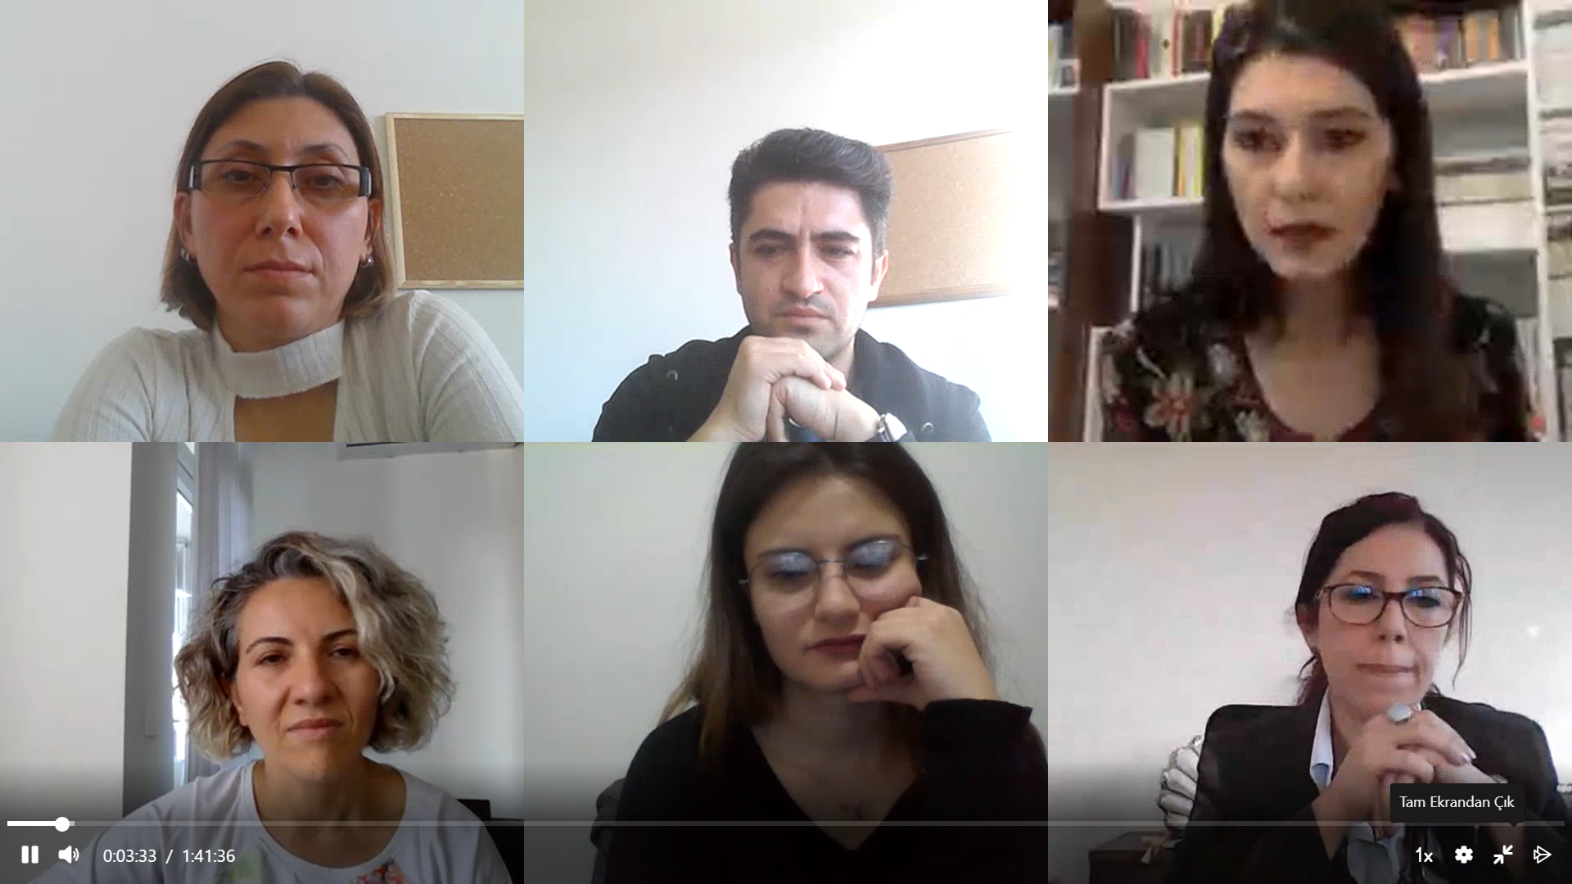
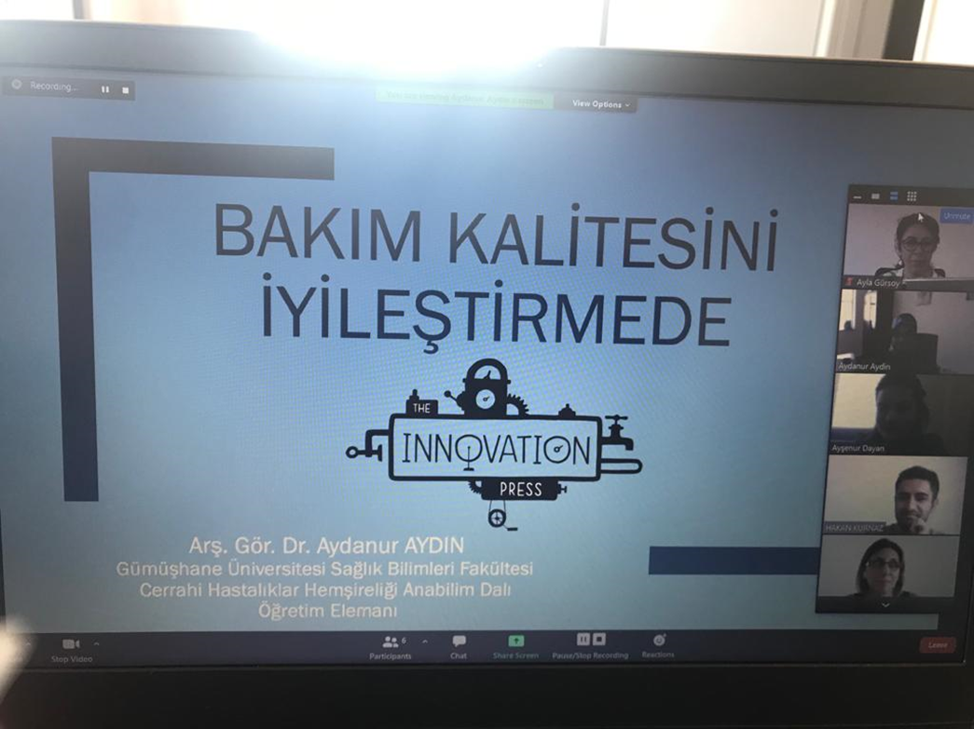

SÜREKLİ İYİLEŞTİRME ÖNERİLERİ
SINIRSIZ ÖĞRENME ( Bölüm içi eğitim etkinlikleri)
SONSUZ ÖĞRENME EĞİTİMLERİ-1
KONU: İNOVASYON

